Slide 2
Mulheres nas eleições 2018 A importância dos fundos públicos
CONSULTORIA LEGISLATIVA
Com dados do

Slide 3
SIELE
Parceria da Ditec e Consultoria Legislativa.
Trabalho de sistematização e integração das bases de dados do TSE.
Permite cruzamento de dados e acompanhamento de sua evolução.
Personalização das pesquisas: filtros
http://bit.ly/CONLE_SIELE

Slide 4
Proporção de candidatas aptas
 | 2010 |  | 2014 |  | 2018
Cargo | Nº | % | Nº | % | Nº | %
Deputada estadual / distrital | 2.651 | 21% | 4.442 | 29% | 5.323 | 31%
Deputada federal | 934 | 19% | 1.724 | 29% | 2.426 | 32%

Slide 5
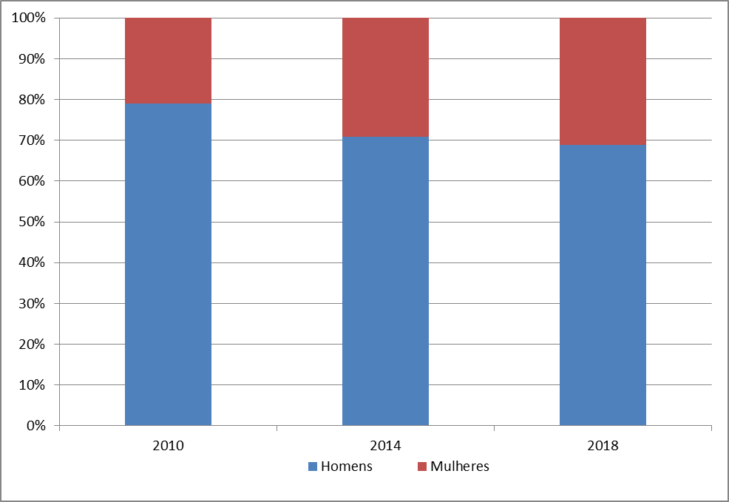
Proporção de candidatas aptas a deputada estadual/distrital

Slide 6
Proporção de candidatas aptas a deputada federal

Slide 7
Proporção de candidatas eleitas
Cargo | 2010 |  | 2014 |  | 2018 |  | Variação 2014 2018
 | N° | % | N° | % | N° | %
Deputadas estaduais / distritais | 138 | 13% | 120 | 11% | 164 | 16% | 37%
Deputadas federais | 45 | 9% | 51 | 10% | 77 | 15% | 51%
Governadoras | 2 | 7% | 1 | 4% | 1 | 4% | 0%
Presidente | 1 | 100% | 1 | 100% | 0 | 0% | -100%

Slide 8
Proporção de eleitas para deputada estadual/distrital

Slide 9
Proporção de eleitas para deputada federal

Slide 10
Candidatas e eleitas
Aumento do percentual de mulheres de 2010 para 2014: aprimoramento da interpretação do TSE;
Não foi acompanhado por aumento significativo do número de eleitas.
De 2014 para 2018: pouco aumento de candidatas, salto em eleitas! Outros fatores influentes...
A realidades dos estados é diversa.

Slide 11
Total e variação de votos
Cargo | 2014 | 2018 | Variação
Deputada estadual / distrital | 10.476.654 | 16.799.370 | 60%
Deputada federal | 8.547.271 | 14.794.290 | 73%
Senadora | 7.270.141 | 26.913.037 | 270%
Governadora | 3.391.897 | 4.904.394 | 45%
Presidente | 66.994.119 | 1.120.030 | -98%

Slide 12
Total de votos
O que elege é o voto! Nesse quesito as mulheres se destacam ainda mais.
O número de votos aumentou mais do que o de eleitas!
Apenas hipóteses: mais mulheres competitivas, mas ainda sem condições de serem eleitas.
Não há resistência no voto em mulheres.

Slide 13
Proporção de receitas das mulheres
Cargo | 2014 | 2018 | Variação
Deputada estadual / distrital | 13,2% | 31,2% | 137%
Deputada federal | 9,8% | 22,1% | 126%
Senadora | 16,7% | 16,3% | -2%
Governadora | 3,2% | 9,6% | 197%
Presidente | 61,9% | 4,3% | -93%
TOTAL | 20,9% | 21,9% | 5%

Slide 14
Percentual de receitas das mulheres
Valores percentuais são mais elucidativos: proibição de doações de pessoas jurídicas.
Caminho inverso (ex. Dep. Fed.):
Aumento de receitas: +126%
Aumento de votos: +73%
Aumento de eleitas: +50%

Slide 15
Importância dos recursos públicos
Cargo | Fonte | 2014 | 2018
Deputado Estadual / Distrital | Privado | 98,6% | 44,0%
 | Público | 1,4% | 55,9%
Deputado Federal | Privado | 96,9% | 23,5%
 | Público | 3,1% | 76,5%
Senador | Privado | 97,3% | 26,9%
 | Público | 2,7% | 73,1%
Governador | Privado | 97,4% | 30,7%
 | Público | 2,6% | 69,4%
Presidente | Privado | 99,6% | 37,9%
 | Público | 0,4% | 62,1%
TOTAL | Privado | 98,1% | 32,2%
 | Público | 1,9% | 67,8%
> 2/3 de recursos públicos

Slide 16
Mulheres dependem mais dos recursos públicos
Cargos proporcionais
Cargo | Fonte | 2014 |  | 2018
 |  | HOMENS | MULHERES | HOMENS | MULHERES
 |  | Proporção da receita do sexo relativa à fonte | Proporção da receita do sexo relativa à fonte | Proporção da receita do sexo relativa à fonte | Proporção da receita do sexo relativa à fonte
Deputado Estadual / Distrital | Privado | 98,8% | 97,3% | 56,7% | 16,1%
 | Público | 1,2% | 2,7% | 43,3% | 83,9%
Deputado Federal | Privado | 97,1% | 95,8% | 26,6% | 12,5%
 | Público | 2,9% | 4,2% | 73,4% | 87,5%

Slide 17
Mulheres dependem mais dos recursos públicos

Slide 18
Mulheres dependem mais dos recursos públicos
Cargos majoritários
Cargo | Fonte | 2014 |  | 2018
 |  | HOMENS | MULHERES | HOMENS | MULHERES
 |  | Proporção da receita do sexo relativa à fonte | Proporção da receita do sexo relativa à fonte | Proporção da receita do sexo relativa à fonte | Proporção da receita do sexo relativa à fonte
Senador | Privado | 97,3% | 97,1% | 29,8% | 12,3%
 | Público | 2,7% | 2,9% | 70,2% | 87,7%
Governador | Privado | 97,4% | 97,7% | 33,2% | 6,6%
 | Público | 2,6% | 2,3% | 66,8% | 93,4%
Presidente | Privado | 99,1% | 99,97% | 38,6% | 21,5%
 | Público | 0,9% | 0,03% | 61,4% | 78,5%

Slide 19
Homens abocanham os recursos privados
Cargos proporcionais
Cargo | Fonte | 2014 |  | 2018
 |  | HOMENS | MULHERES | HOMENS | MULHERES
 |  | Proporção da receita da fonte relativa ao sexo | Proporção da receita da fonte relativa ao sexo | Proporção da receita da fonte relativa ao sexo | Proporção da receita da fonte relativa ao sexo
Deputado Estadual / Distrital | Privado | 87% | 13% | 89% | 11%
 | Público | 74% | 26% | 53% | 47%
Deputado Federal | Privado | 90% | 10% | 88% | 12%
 | Público | 87% | 13% | 75% | 25%

Slide 20
Homens abocanham os recursos privados

Slide 21
Homens abocanham os recursos privados
Cargos majoritários
Cargo | Fonte | 2014 |  | 2018
 |  | HOMENS | MULHERES | HOMENS | MULHERES
 |  | Proporção da receita da fonte relativa ao sexo | Proporção da receita da fonte relativa ao sexo | Proporção da receita da fonte relativa ao sexo | Proporção da receita da fonte relativa ao sexo
Senador | Privado | 97,30% | 97,08% | 29,78% | 12,28%
 | Público | 2,70% | 2,92% | 70,22% | 87,72%
Governador | Privado | 97,39% | 97,74% | 33,20% | 6,59%
 | Público | 2,61% | 2,26% | 66,80% | 93,41%
Presidente | Privado | 99,10% | 99,97% | 38,64% | 21,52%
 | Público | 0,90% | 0,03% | 61,36% | 78,48%

Slide 22
Homens abocanham os recursos privados
Cargo | Fonte | 2014 |  | 2018
 |  | HOMENS | MULHERES | HOMENS | MULHERES
 |  | Proporção da receita da fonte relativa ao sexo | Proporção da receita da fonte relativa ao sexo | Proporção da receita da fonte relativa ao sexo | Proporção da receita da fonte relativa ao sexo
Deputado Estadual / Distrital | Privado | 87,02% | 12,98% | 88,58% | 11,42%
 | Público | 74,26% | 25,74% | 53,16% | 46,84%
Deputado Federal | Privado | 90,33% | 9,67% | 88,20% | 11,80%
 | Público | 86,57% | 13,43% | 74,67% | 25,33%
Senador | Privado | 83,31% | 16,69% | 92,57% | 7,43%
 | Público | 82,19% | 17,81% | 80,46% | 19,54%
Governador | Privado | 96,76% | 3,24% | 97,93% | 2,07%
 | Público | 97,20% | 2,80% | 87,05% | 12,95%
Presidente | Privado | 37,93% | 62,07% | 97,53% | 2,47%
 | Público | 94,48% | 5,52% | 94,50% | 5,50%

Slide 23
Origem das receitas (recursos mais importantes)
Cargo | Origem da Receita | 2014 |  | 2018
 |  | HOMENS | MULHERES | HOMENS | MULHERES
 |  | Proporção da receita do sexo relativa à origem | Proporção da receita do sexo relativa à origem | Proporção da receita do sexo relativa à origem | Proporção da receita do sexo relativa à origem
Deputado Federal | COMERCIALIZA-ÇÃO DE BENS OU REALIZAÇÃO DE EVENTOS |  |  | 0,00% | 0,01%
 | DOAÇÕES PELA INTERNET | 0,04% | 0,20% | 0,01% | 0,00%
 | RECURSOS DE FINANCIAMENTO COLETIVO |  |  | 0,39% | 0,35%
 | RECURSOS DE ORIGENS NÃO IDENTIFICADAS | 0,01% | 0,01% | 0,01% | 0,01%
 | RECURSOS DE OUTROS CANDIDATOS |  |  | 2,47% | 2,18%
 | RECURSOS DE OUTROS CANDIDATOS / COMITÊS | 8,87% | 11,18%
 | RECURSOS DE PARTIDO POLÍTICO | 37,11% | 35,77% | 72,44% | 86,19%
 | RECURSOS DE PESSOAS FÍSICAS | 12,75% | 16,07% | 13,79% | 7,34%
 | RECURSOS DE PESSOAS JURÍDICAS | 30,68% | 24,12%
 | RECURSOS PRÓPRIOS | 10,53% | 12,64% | 10,89% | 3,92%
 | RENDIMENTOS DE APLICAÇÕES FINANCEIRAS | 0,01% | 0,01% | 0,01% | 0,01%

Slide 24
Origem das receitas (recursos por sexo)
Cargo | Origem da Receita | 2014 |  | 2018
 |  | Homens | Mulheres | Homens | Mulheres
 |  | Proporção da receita da origem relativa ao sexo | Proporção da receita da origem relativa ao sexo | Proporção da receita da origem relativa ao sexo | Proporção da receita da origem relativa ao sexo
Deputado Federal | RECURSOS DE PARTIDO POLÍTICO | 90,54% | 9,46% | 74,71% | 25,29%
 | RECURSOS DE PESSOAS FÍSICAS | 87,98% | 12,02% | 86,85% | 13,15%
 | RECURSOS PRÓPRIOS | 88,48% | 11,52% | 90,72% | 9,28%

Slide 25
Recursos públicos
Recursos públicos foram fundamentais em 2018.
Mulheres dependem mais dos recursos públicos;
Mulheres tem mais dificuldade em arrecadar de outras fontes;

Slide 26
OBRIGADO(A)!
Ana Luiza Backes, Luiz Henrique Vogel, João Carlos A. Costa e Marcus Chevitarese
CONTATOS
Câmara dos Deputados, Anexo III, Térreo
Telefone:
(61) 3216-5320
E-mail: conle@camara.leg.br

